Slide 1

Étudier les néologismes :
de la théorie à la technologie numérique
Equipe
Linguistique, langues, parole
LILPA
Université de Strasbourg
christophegerard@unistra.fr / HumNum – La Laguna - 3.03.2020

Slide 2
Séances :
I. Enjeux, définitions et domaines d’étude
II. La néologie à l’ère numérique

Slide 3
Séances :
I. Théorie : pourquoi ? Quoi ?
II. Technologie : comment ?

Slide 4
Plan : séance 2
I. Détection numérique des néologismes : pourquoi ?
II. Principes et limites de la technologie actuelle
III. Le Logoscope : au-delà des linguistes

Slide 5
Plan : séance 2
I. Détection numérique des néologismes : pourquoi ?
II. Principes et limites de la technologie actuelle
III. Le Logoscope : au-delà des linguistes

Slide 6
Comment détecter les néologismes ?

Slide 7
Détecter les néologismes :
- Le hasard et la curiosité
- Les veilleurs de néologie

Slide 8
Détecter les néologismes :
- Le hasard et la curiosité
- Les veilleurs de néologie

Slide 9
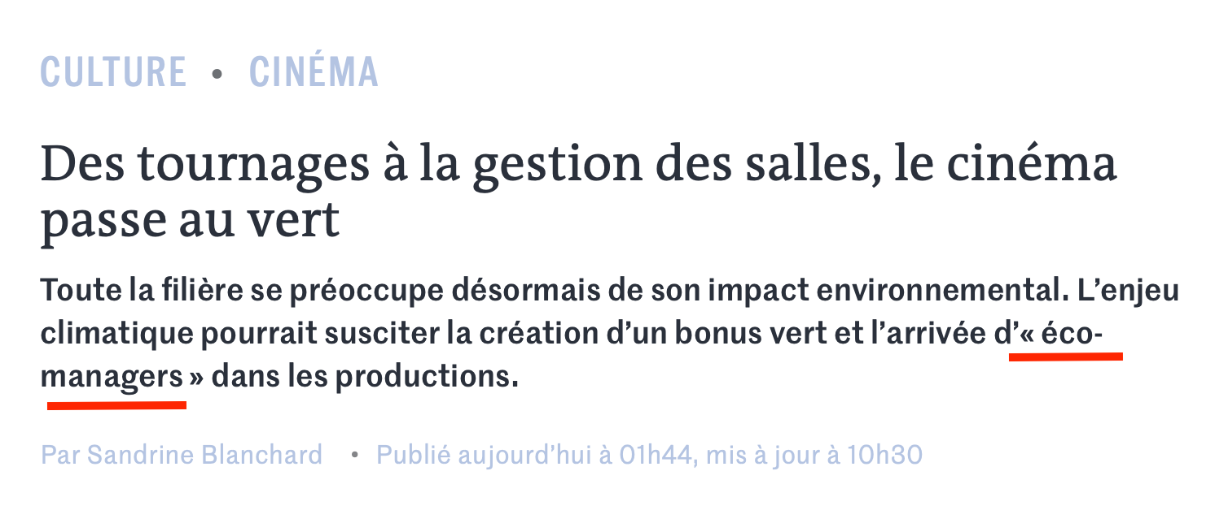

Slide 10

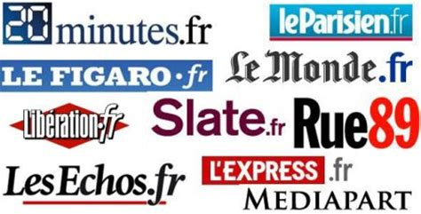
Dictionnaire néologique
(Desfontaines 1726…)
…années 2000

Slide 11
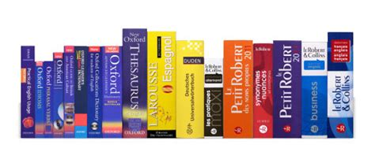

Enrichissement « manuel » des dictionnaires

Slide 12
Détecter les néologismes :
- Le hasard et la curiosité
- Les veilleurs de néologie : années 2000

Slide 13
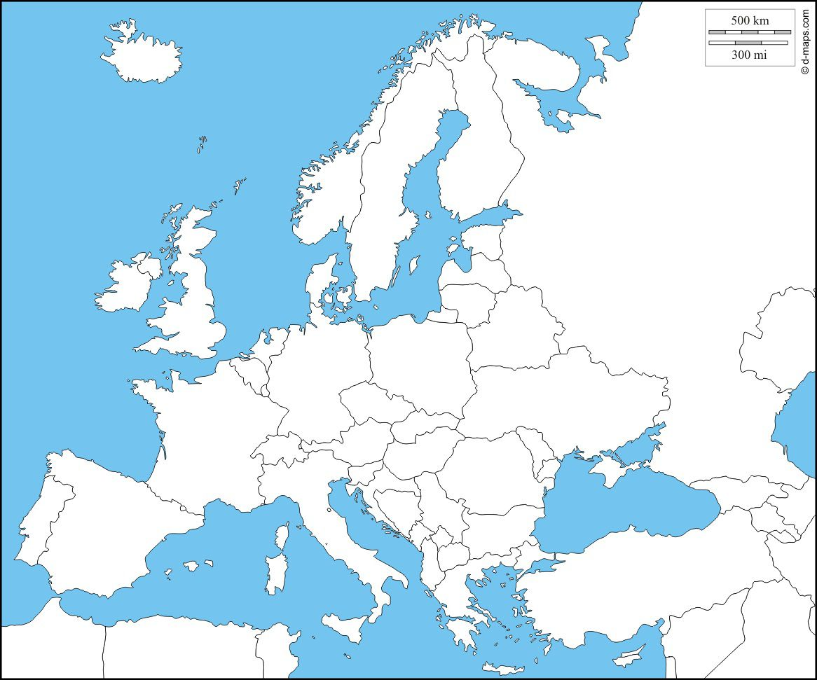
Veilleurs
de néologie

Slide 14
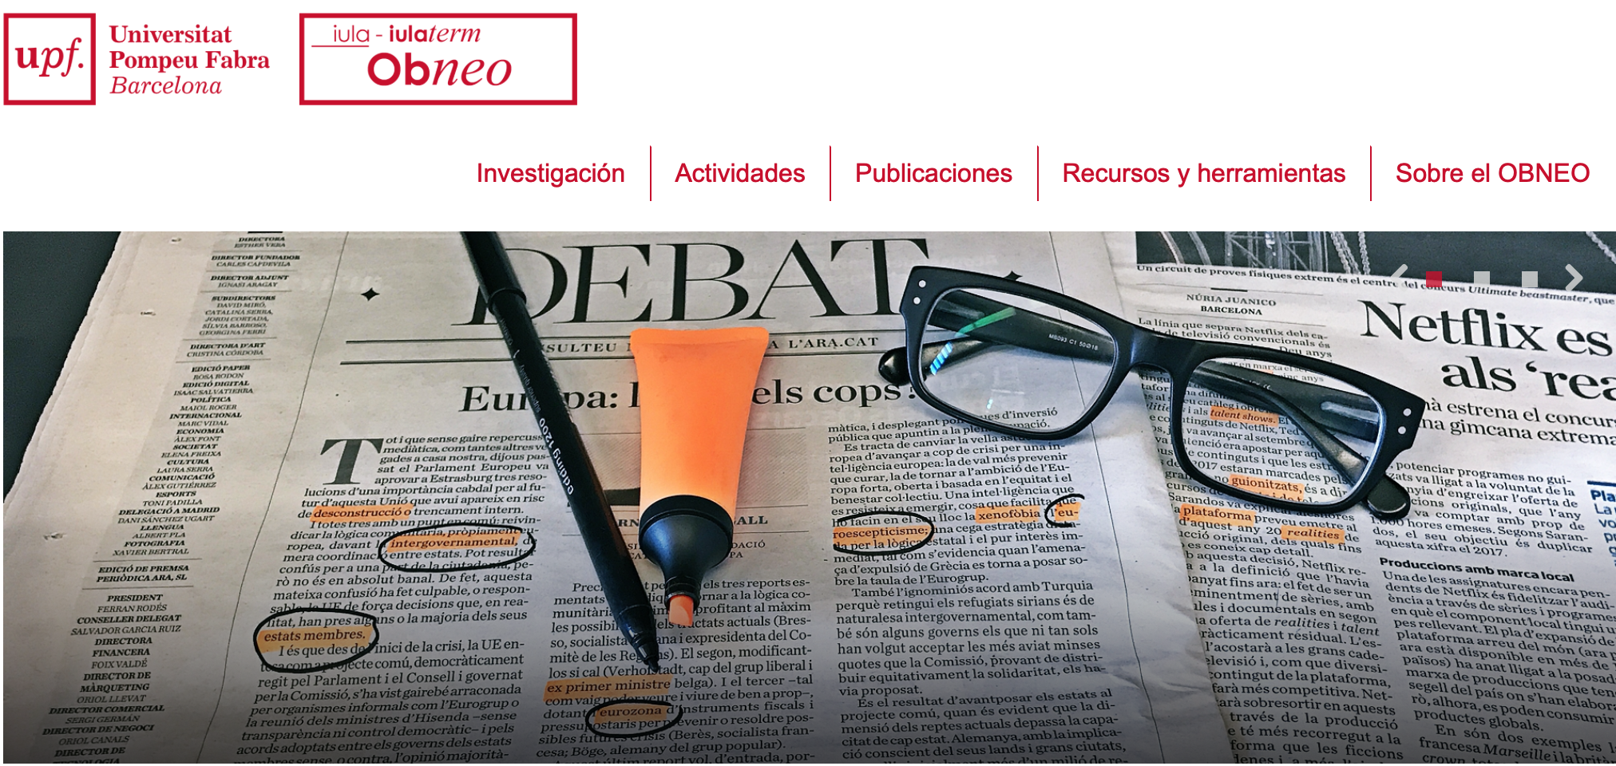

Slide 15
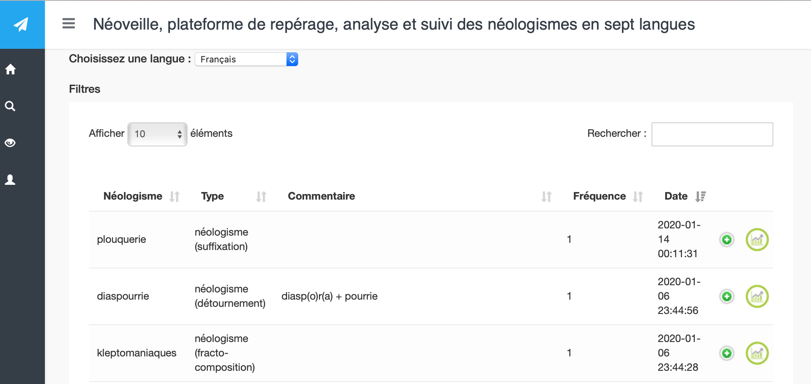

Slide 16
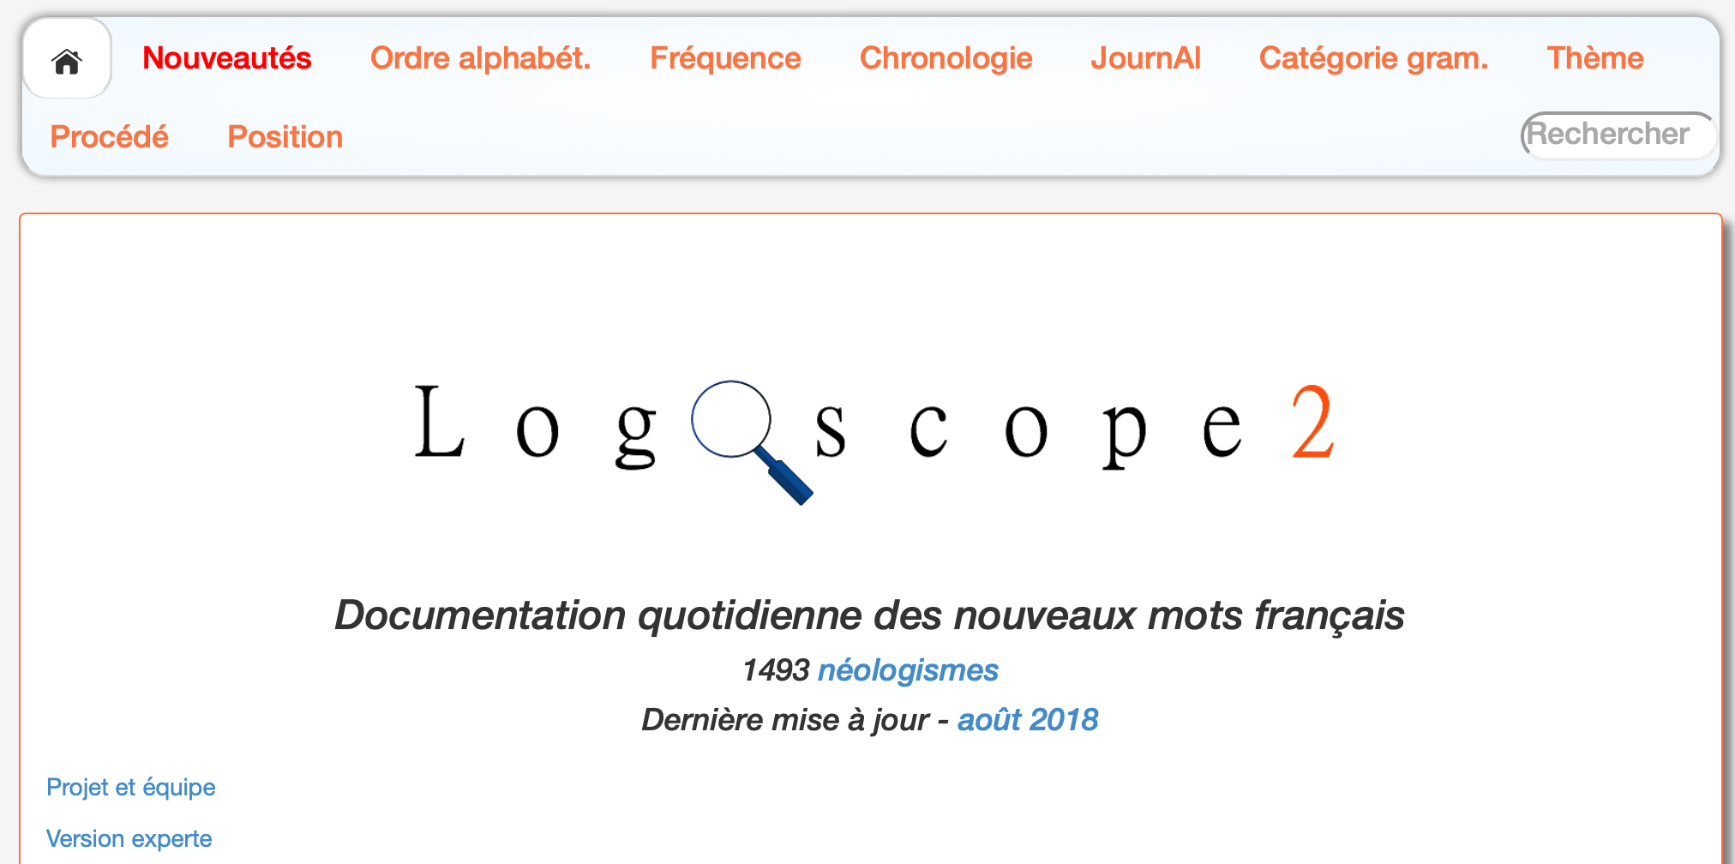

Slide 17
Pourquoi des détecteurs de néologismes ?

Slide 18
Lecture automatisée (vs. manuelle) :
Plus rapide
Plus efficace : risque d’oubli

Slide 19
Dictionnaires conventionnels
= faible réactivité

Slide 20
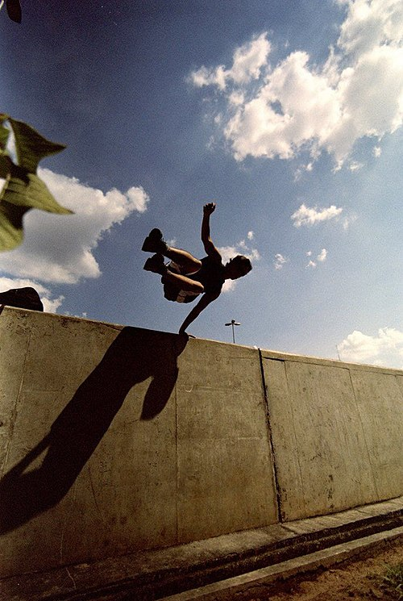
« Parkour » :
1990-2001
Larousse : 2017 !

Slide 21

Larousse : 2017 !

Slide 22
70 ans

Slide 23
boboïsation
Brexit
flexitarien
blockchain
fiché S
chatbot
darknet
cybersécurité
Source : https://orthogrenoble.net/mots-nouveaux-dictionnaires/

Slide 24
boboïsation
Brexit
flexitarien
blockchain
LAROUSSE 2019
fiché S
chatbot
darknet
cybersécurité
ROBERT 2019
Source : https://orthogrenoble.net/mots-nouveaux-dictionnaires/

Slide 25
boboïsation
Brexit
flexitarien
blockchain
(2015, Logoscope)
LAROUSSE 2019
fiché S
chatbot
darknet
cybersécurité
ROBERT 2019
Source : https://orthogrenoble.net/mots-nouveaux-dictionnaires/

Slide 26
Comment documenter sans délai
l’évolution du lexique ?

Slide 27
Dictionnaires conventionnels
= sélectifs

Slide 28
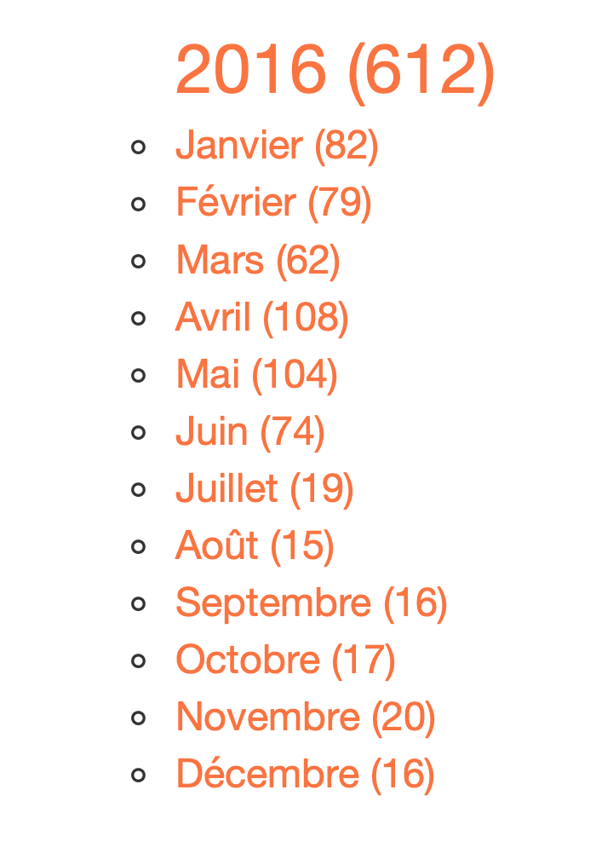

Petit Robert
133 mots

Slide 29
Comment documenter sans délai,
exhaustivement,
l’évolution du lexique ?

Slide 30
Méthode automatisée :
Rapide
Efficace
Réactive
Exhaustive

Slide 31
Comment informer en temps réel
sur l’évolution du lexique ?

Slide 32
Plan : séance 2
I. Détection numérique des néologismes : pourquoi ?
II. Principes et limites de la technologie actuelle
III. Le Logoscope : au-delà des linguistes

Slide 33
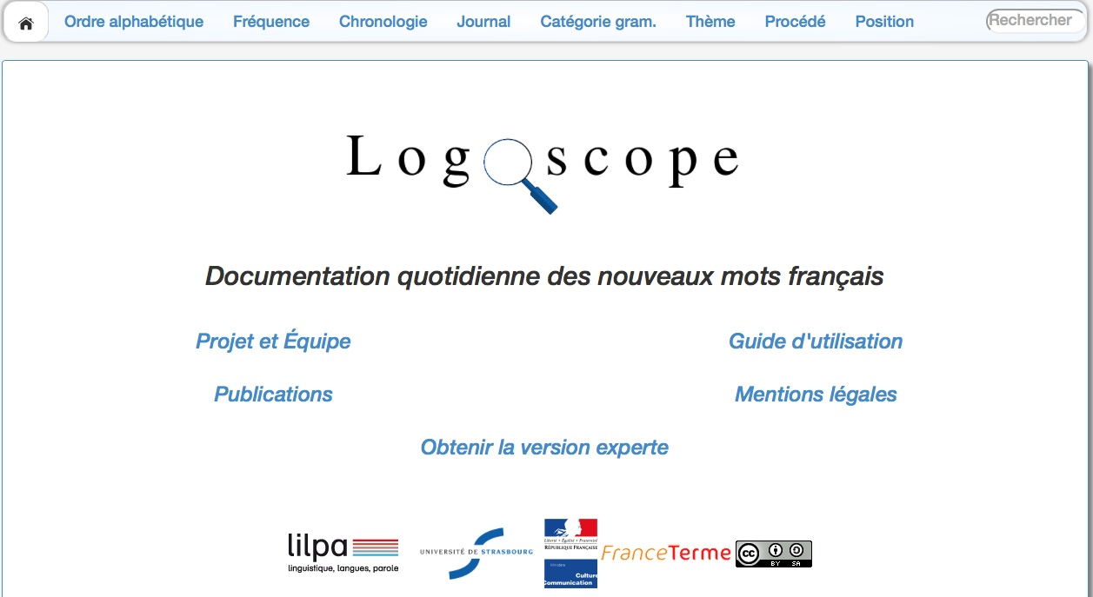
Database building: 4 stages process
1. Detecting
contextual features
=
automatic
3. Describing
4. Integrating
manual
lexical features
2. Selecting
true neologisms

Slide 34
1st stage
1. Detecting
automatic
manual

Slide 35
Exclusion-list and dynamic corpora
Exclusion-list
Dynamic Corpora

Slide 36
Exclusion-list and dynamic corpora
Exclusion-list
Dynamic Corpora
RSS-feeds

Slide 37

Online resources
Notes:
----- Notes de la réunion (20/06/17 12:26) -----
hhhhhhhhh
----- Notes de la réunion (20/06/17 12:30) -----

Slide 38
Exclusion-list and dynamic corpora
Exclusion-list
Dynamic Corpora

Slide 39
Exclusion-list and dynamic corpora
Exclusion-list
Dynamic Corpora

Slide 40
June 19th 2017:
June 20th 2017:
Collected articles: 369
Collected articles: 413

Slide 41
Exclusion-list and dynamic corpora
Exclusion-list
Dynamic Corpora

Slide 42
Exclusion-list:
Known words / various forms
xx_xxx
@xxx
…
22 megabytes / 2 millions forms (25/11/2015)
Originally: fra_mixed_2012

Slide 43
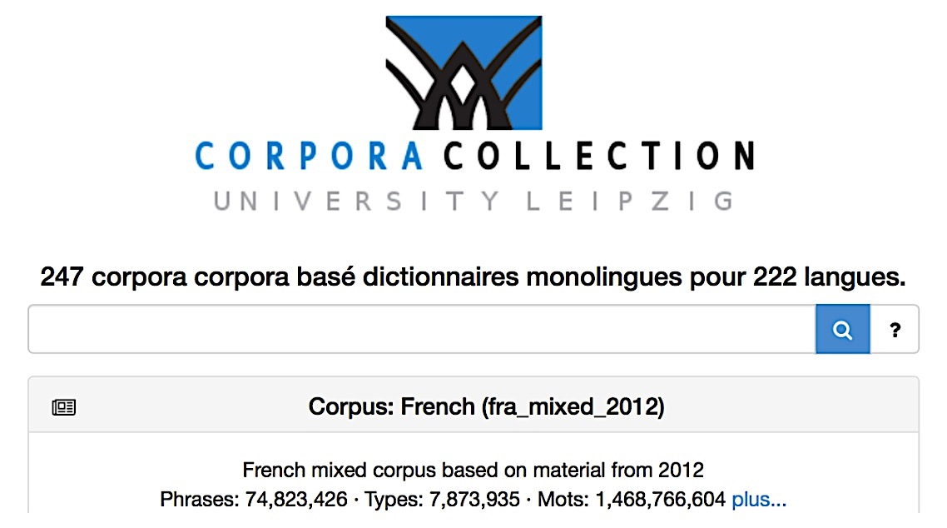

Slide 44
Exclusion-list and dynamic corpora
Exclusion-list
Dynamic Corpora
List of unkwown forms

Slide 45
June 19th 2017:
Collected articles: 369
Unknown forms detected: 268

Slide 46
June 19th 2017:
…
macronisation (2, 2017-06-20#13-lefigaro.txt)
antispasti (2, 2017-06-20#172-lefigaro.txt)
manuque (2, 2017-06-20#250-lefigaro.txt)
consilio (2, 2017-06-20#250-lefigaro.txt)
germanopatine (2, 2017-06-20#172-lefigaro.txt)
computare (2, 2017-06-20#250-lefigaro.txt)
pub-hôtel (1, 2017-06-20#279-lemonde.txt)
prêt-à-gober (2, 2017-06-20#172-lefigaro.txt)
raditionnellement (2, 2017-06-20#23-lefigaro.txt)
anti-friction (1, 2017-06-20#263-60millions.txt)
germanocratie (2, 2017-06-20#172-lefigaro.txt)
hachiches (1, 2017-06-20#402-liberation.txt)
avion-voiture (2, 2017-06-20#125-lefigaro.txt)
…

Slide 47
4 stages process
1. Detecting
automatic
manual
2. Selecting
true neologisms

Slide 48
June 19th 2017:
…
✔ macronisation
✖ antispasti
✖ manuque
✖ consilio
✔ germanopatine
✖ computare
✖ pub-hôtel
✔ prêt-à-gober
✖ Traditionnellement
✖ anti-friction
✔ germanocratie
✔ Hachiches
✔ avion-voiture
…
✖ = rejected
> exists
> spelling error

Slide 49
June 19th 2017:
…
✔ macronisation
✖ antispasti
✖ manuque
✖ consilio
✔ germanopatine
✖ computare
✖ pub-hôtel
✔ prêt-à-gober
✖ Traditionnellement
✖ anti-friction
✔ germanocratie
✔ Hachiches
✔ avion-voiture
…
✔ = rare words
> google.fr (1>100 occ.)
> Factiva

Slide 50
4 stages process
1. Detecting
automatic
3. Describing
manual
lexical features
2. Selecting
true neologisms

Slide 51
 | POS | Meta-category of creation

Slide 52
 | POS | Meta-category of creation
macronisation | NAME
a-dô-re | VERB

Slide 53
 | POS | Meta-category of creation
macronisation | NAME | MORSEM
a-dô-re | VERB | MORPH

Slide 54
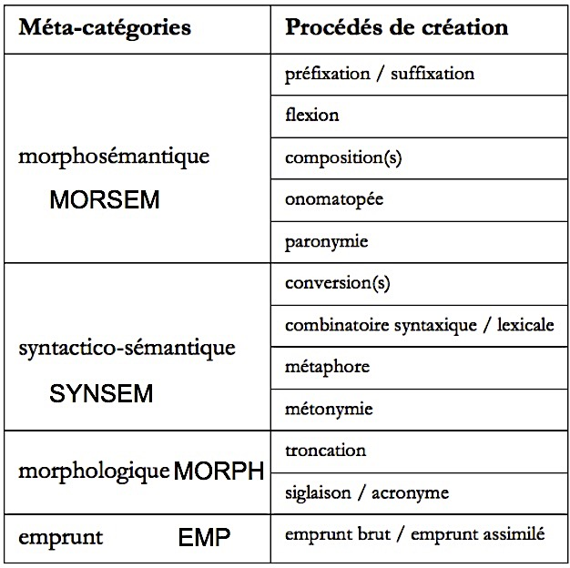
Sablayrolles 2011

Slide 55
4 stages process
1. Detecting
Contextual features
automatic
3. Describing
manual
lexical features
2. Selecting
true neologisms

Slide 56
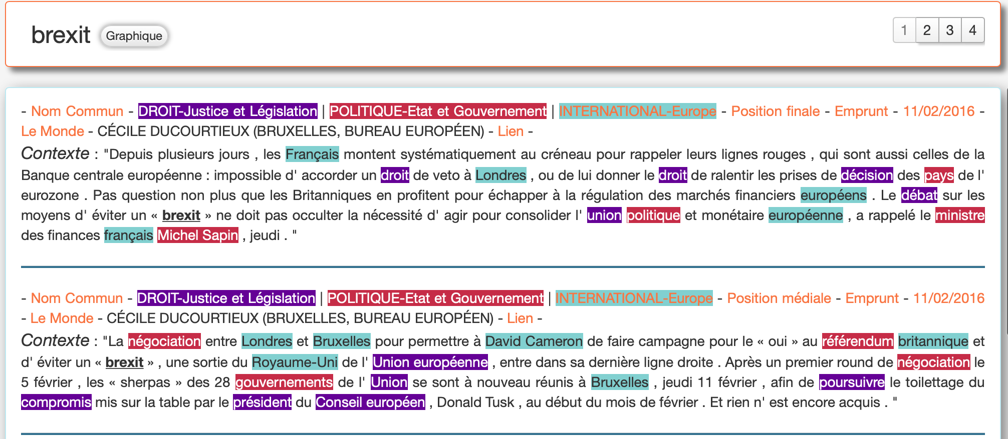

Slide 57
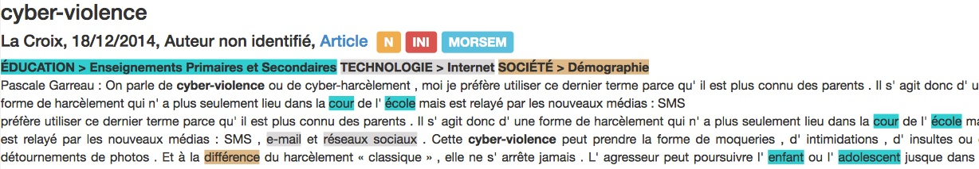
Contextual features
MEDIA
TEXTUAL POSITION (ex. 1st third)
TEXTUAL THEMES
POS
PROCESS
OF CREATION

Slide 58
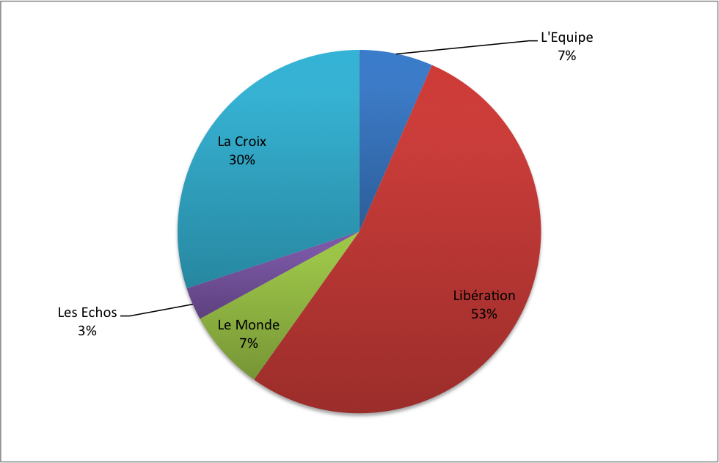
Néolophilie (Libération) / néolophobie (Les Echos)

Slide 59
Contextual features
MEDIA
DATE
TEXTUAL POSITION (ex. 1st third)
TEXTUAL THEMES
POS
PROCESS
OF CREATION

Slide 60
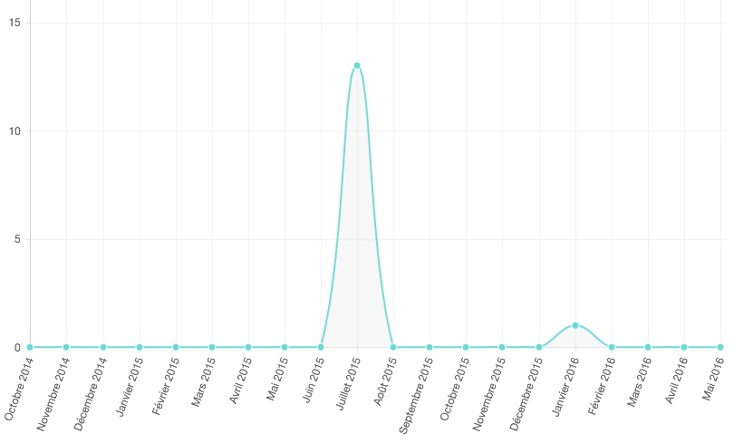
Greek bailout
referendum, 2015
« oxi »: no(greek)

Slide 61
Contextual features
MEDIA
DATE
AUTHOR
TEXTUAL POSITION (ex. 1st third)
TEXTUAL THEMES
POS
PROCESS
OF CREATION

Slide 62
Plan : séance 2
I. Détection numérique des néologismes : pourquoi ?
II. Principes et limites de la technologie actuelle
III. Le Logoscope : au-delà des linguistes

Slide 63
Type of neologisms?
- Simple lexems (+ loanwords)
- Polylexical units (smartphone zombie)
- Semantic neologism (troll)
- Variety (frozen ; slang…)

Slide 64
Type of neologisms?
- Simple lexems (+ loanwords)
- Polylexical units (smartphone zombie)
- Semantic neologism (troll)
- Variety (frozen ; slang…)

Slide 65
Type of neologisms?
- Simple lexems (+ loanwords)
- Polylexical units (smartphone zombie)
- Semantic neologism (troll)
- Variety (frozen ; slang…)

Slide 66
Type of neologisms?
- Simple lexems (+ loanwords)
- Polylexical units (smartphone zombie)
- Semantic neologism (troll)
- Variety (frozen ; slang…)

Slide 67
variables
lexical
contextual
textual
discursiv
- medium (written/spoken)
- paragraph
- quotemarks & glosses
- titel & position
- textual themes
- date
- author / readership
- genre of discours
- generic field
- collectiv style

Slide 68
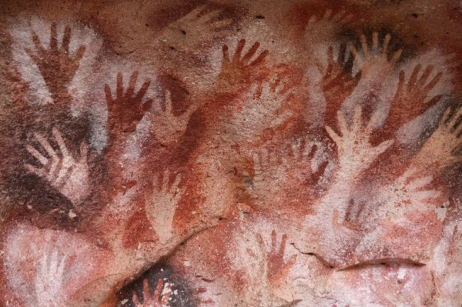
Cueva de las manos (Patagonia)

Slide 69
Des détecteurs
complétement automatisés ?

Slide 70
Participation constante de l’homme
1. Detecting
Contextual features
automatic
3. Describing
manual
lexical features
2. Selecting
true neologisms

Slide 71
4 stages process
1. Detecting
Contextual features
automatic
3. Describing
manual
lexical features
2. Selecting
true neologisms

Slide 72
Participation constante de l’homme
1. Detecting
Contextual features
automatic
3. Describing
manual
lexical features
2. Selecting
true neologisms

Slide 73
1. Detecting
Contextual features
automatic
3. Describing
manual
lexical features
2. Selecting
true neologisms

Slide 74
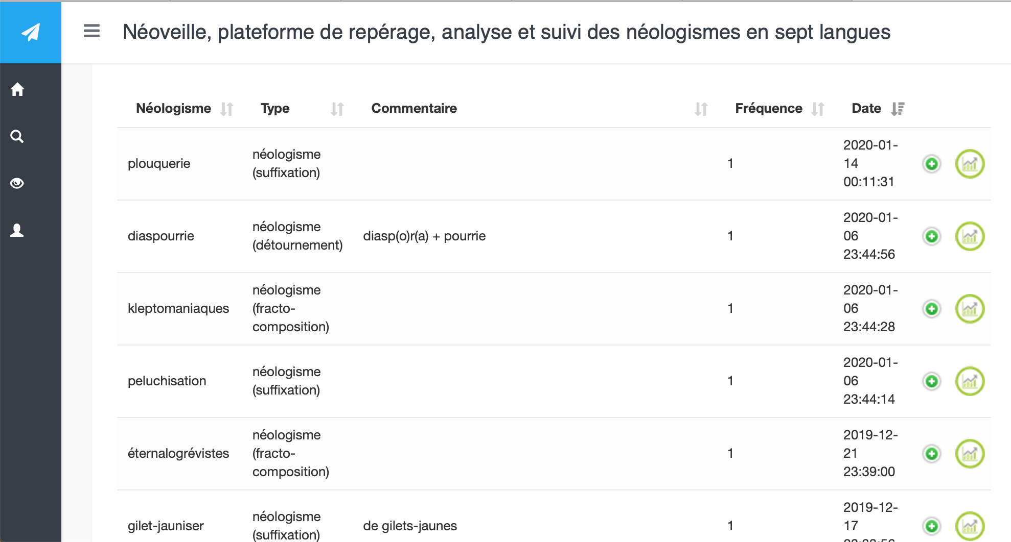
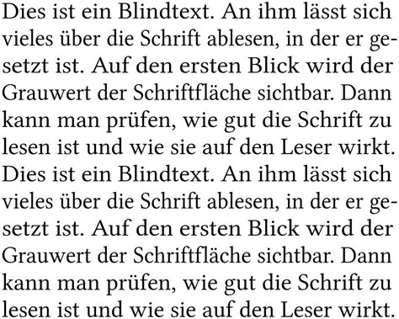
NÉOLOGISME 1
www.neoveille.org
innovation
hapax = « asterixisation »
74/
Notes:
74

Slide 75
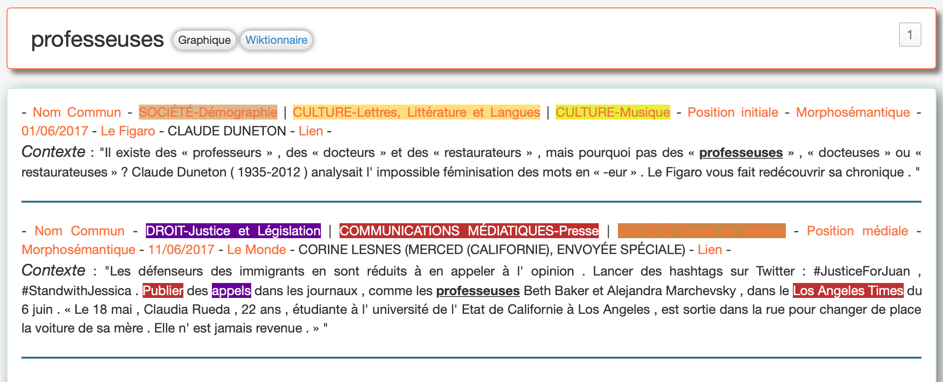
75/
Notes:
75

Slide 76
1. Detecting
Contextual features
automatic
3. Describing
manual
lexical features
2. Selecting
true neologisms

Slide 77
Plan : séance 2
I. Détection numérique des néologismes : pourquoi ?
II. Principes et limites de la technologie actuelle
III. Le Logoscope : au-delà des linguistes

Slide 78
Être utile au-delà
de la communauté des linguistes.

Slide 79
III. Le Logoscope : au-delà des linguistes
1. Le Logoscope : plateforme de veille néologique
2. Du mot à l’événement et au dictionnaire
3. Devenir du projet

Slide 80
III. Le Logoscope : au-delà des linguistes
1. Le Logoscope : plateforme de veille néologique
2. Du mot à l’événement et au dictionnaire
3. Devenir du projet

Slide 81
équipe :
Porteurs :
D. Bernhard
C. Gérard
A. Todirascu
Développeurs :
I. Falk
L. Bruneau
C. Stapleton
A.-L. Rosio
J.-B. Fiancette
Master :
R. Potier-Ferry
X. Bao
J.-B. Fiancette
Financement :
IDEX-UNISTRA (2012-2015)
DGLFLF (2015-2018)

Slide 82
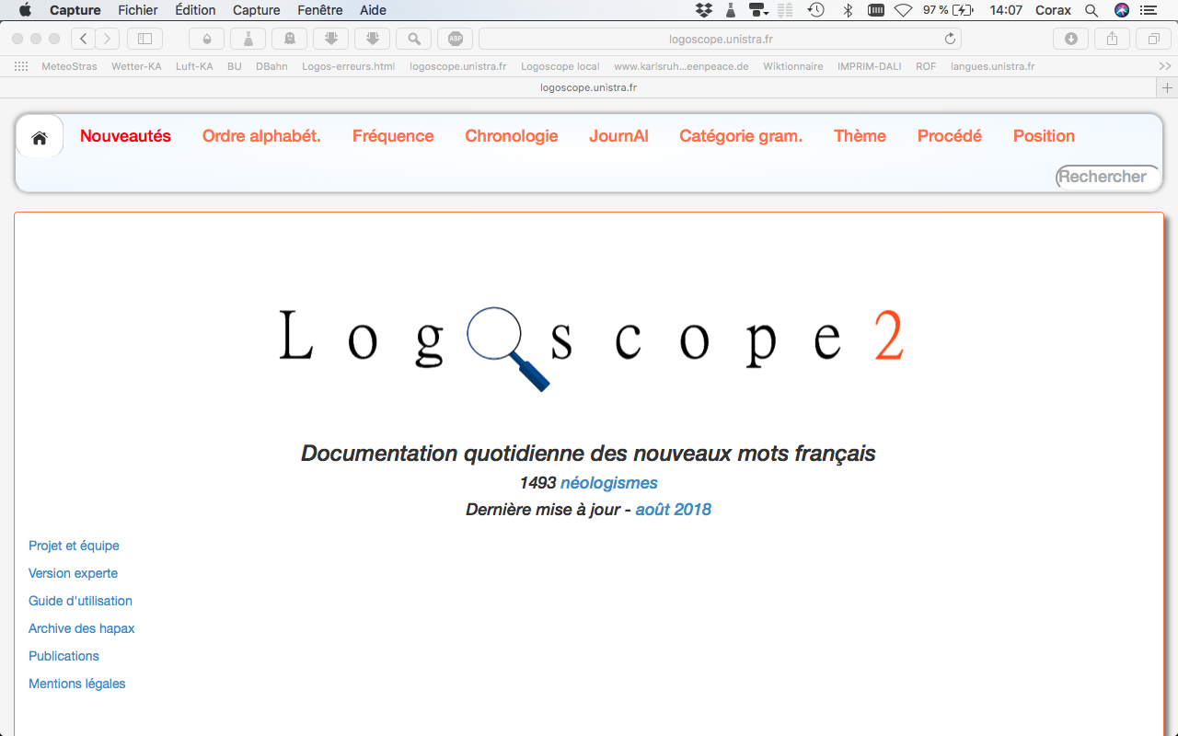

http://logoscope.unistra.fr

Slide 83
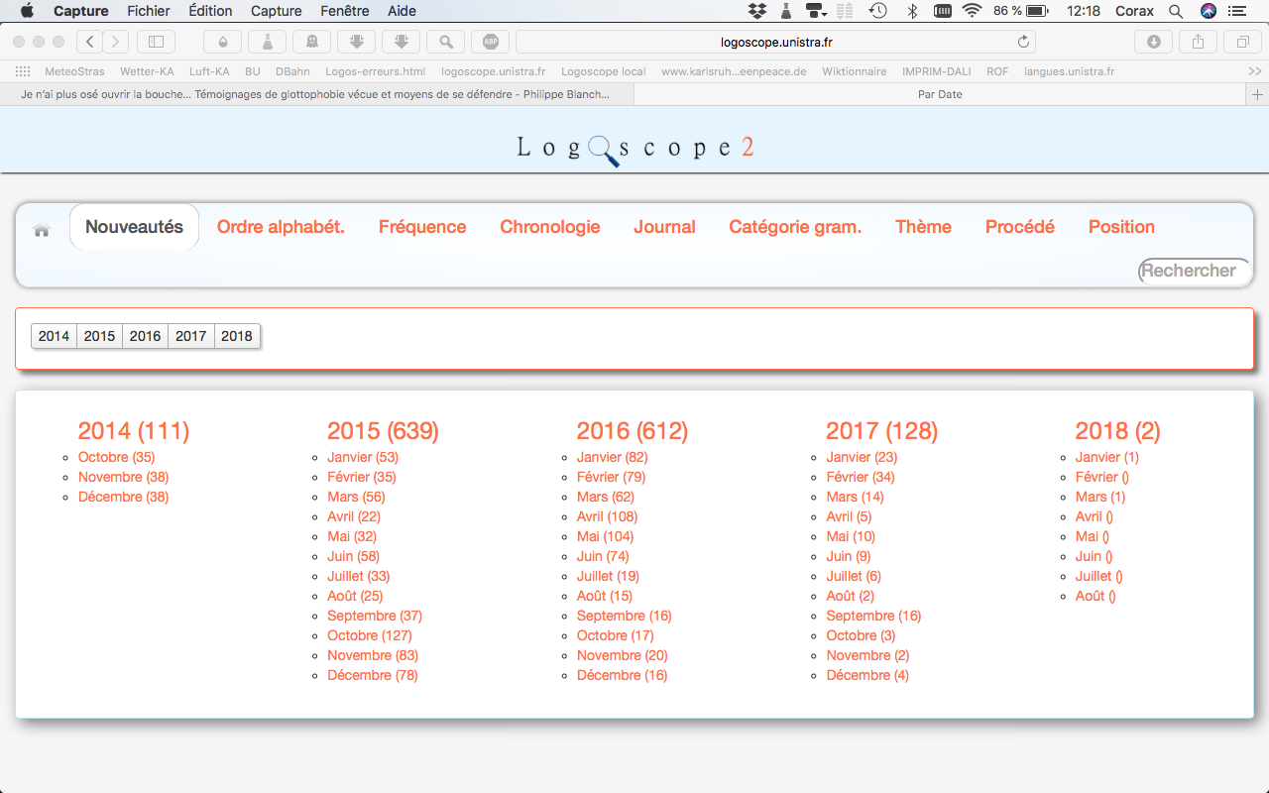
Août 2018 : 1493 néologismes

Slide 84

Corpus
10 journaux observés chaque jour

Slide 85

anti-charlie
dégagisme
zadiste

Slide 86
Linguistes
anti-charlie
dégagisme
zadiste

Slide 87
Linguistes : observer les nouveaux moyens d’expression
préfixes / suffixes
formes concurrentes
anti-charlie
dégagisme
zadiste

Slide 88
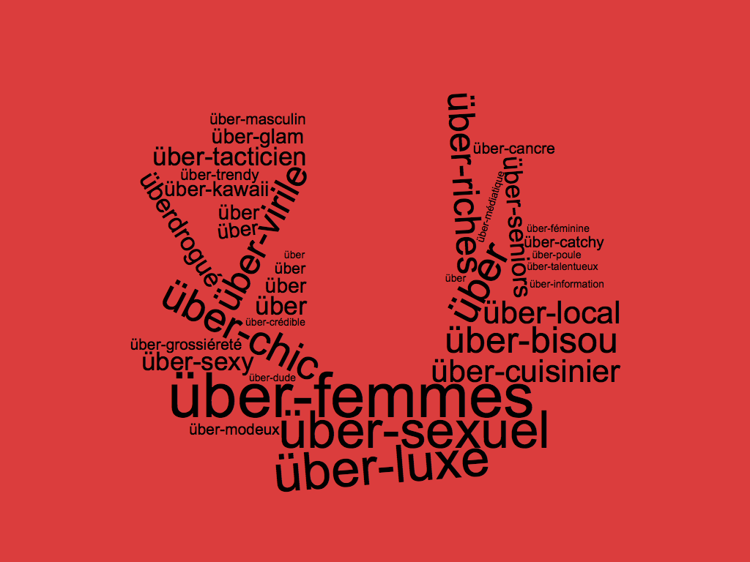
Prolifération

Slide 89
Usage journalistique de über-
(114 formes / base Factiva)

Slide 90
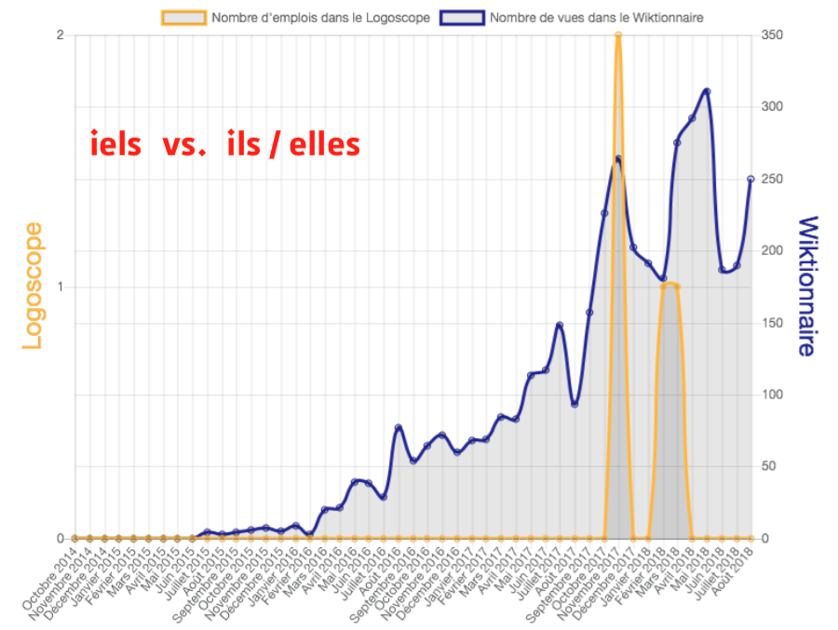
« Les membres de cette
équipe, iels se réunissent
demain. »

Slide 91

Communautés
Linguistes
Sociologues
Historiens
Journalistes
LIPN (Paris13-CNRS)
anti-charlie
dégagisme
zadiste

Slide 92
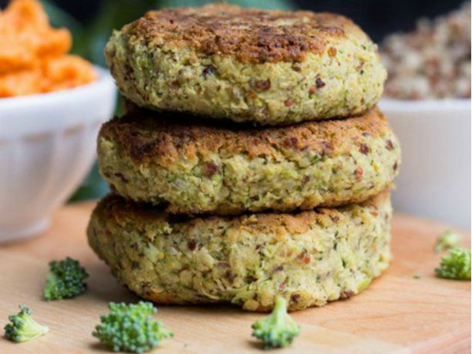
steak végétal
Amendement 19 avril 2018

Slide 93
steak végétal
Amendement 19 avril 2018

Slide 94
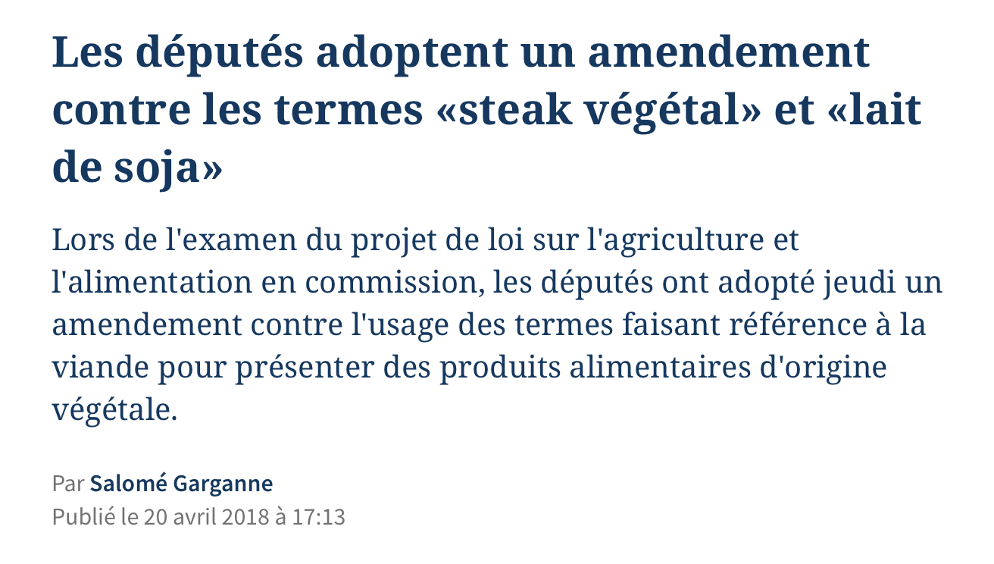
Amendement 19 avril 2018

Slide 95
Communautés
Linguistes
Grand public
Traducteurs
Sociologues
Historiens
Journalistes
anti-charlie
dégagisme
zadiste

Slide 96
III. Le Logoscope : au-delà des linguistes
1. Le Logoscope : plateforme de veille néologique
2. Du mot à l’événement et au dictionnaire
3. Devenir du projet

Slide 97
Être utile au-delà
de la communauté des linguistes ?

Slide 98
Linguistes
Locuteurs
Traducteurs
Sociologues
Historiens
Journalistes
Événement
anti-charlie
dégagisme
zadiste

Slide 99
Néologisme = témoin d’événement historique

Slide 100
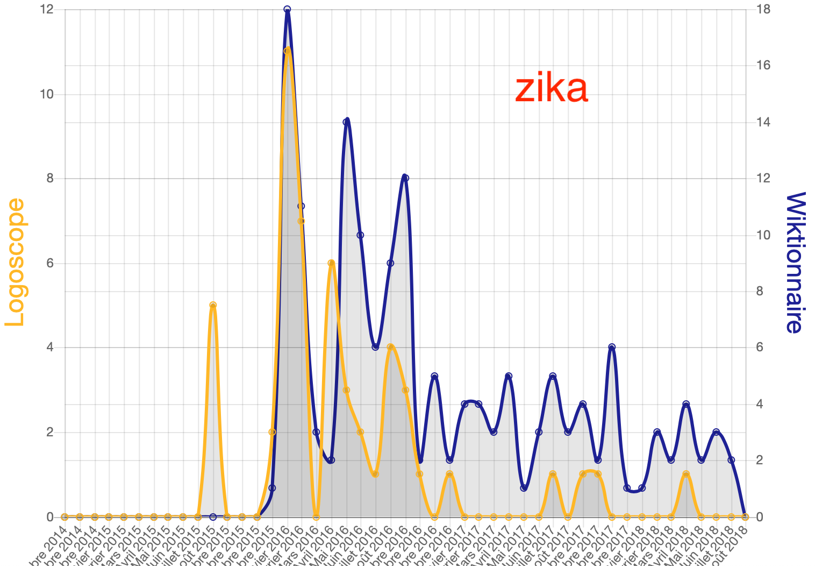

Slide 101
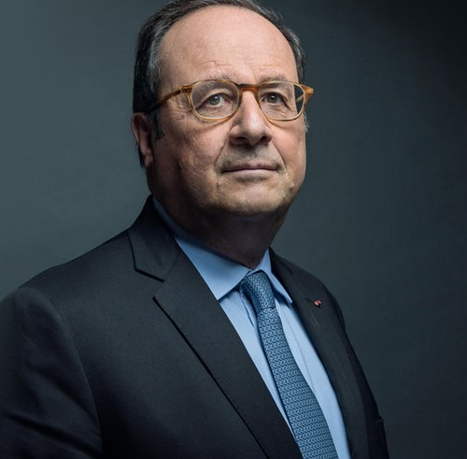
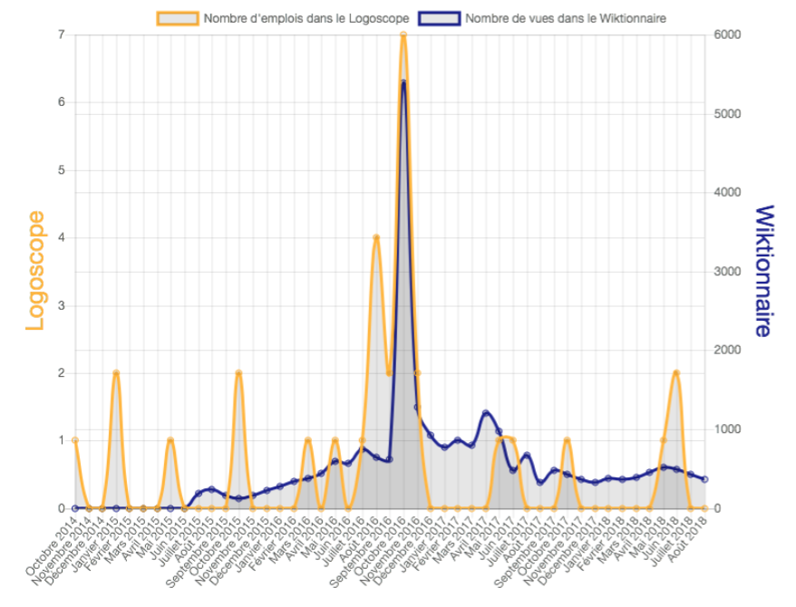
les
« sans-dents »

Slide 102
Au-delà du mot-événement :
numériser le sens

Slide 103
Problème du sens :
Humanités numériques et langage

Slide 104
Problème du sens :
Humanités — sens — numériques
Sens = défi en TAL
SHS : objet de recherche = thème

Slide 105
Une machine peut-elle comprendre
le sens d’un texte ?

Slide 106
Thematic :
identification automatique
des thèmes d’un texte.

Slide 107
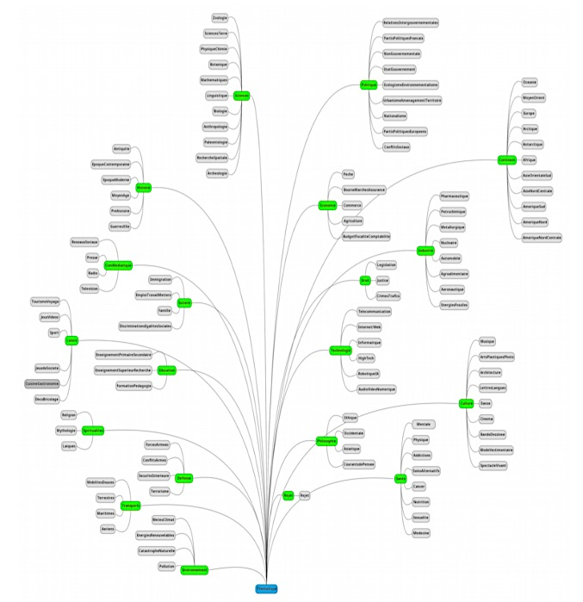
107 thèmes

Slide 108
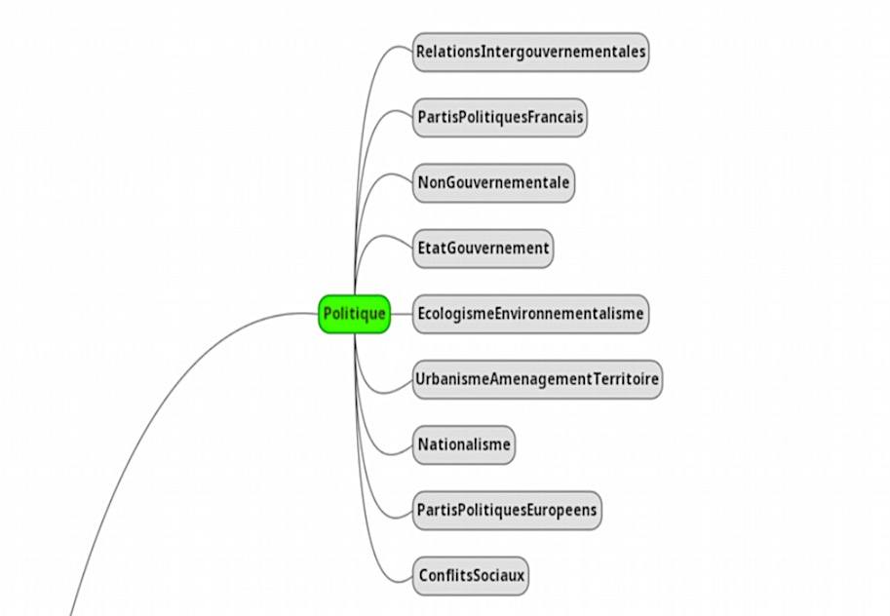

Slide 109
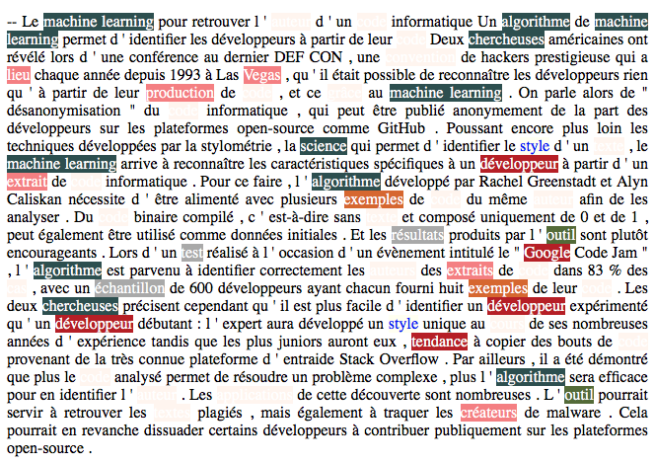
Robotique-IA
109

Slide 110
1. EDUCATION
2. TECHNOLOGIE
3. SOCIETY
Text: multi-thematic unit

Slide 111
Intérêts de la reconnaissance
automatique des thèmes.

Slide 112
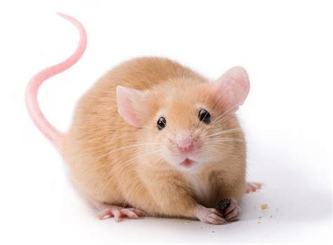
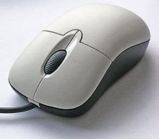
Détecter la néologie sémantique
« mouse »
(XIIe siècle…)
« mouse »
(1968)
Domaine
animal
Domaine
informatique

Slide 113
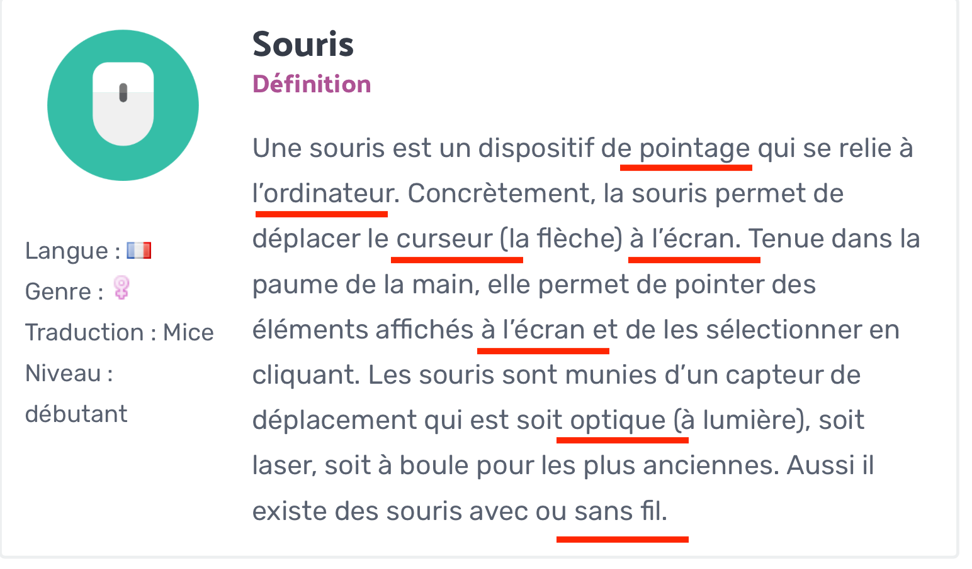
Détecter la néologie sémantique

Slide 114
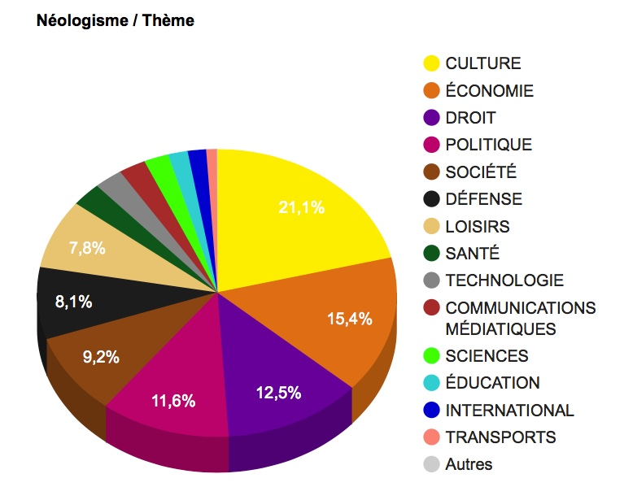
French national press

Slide 115
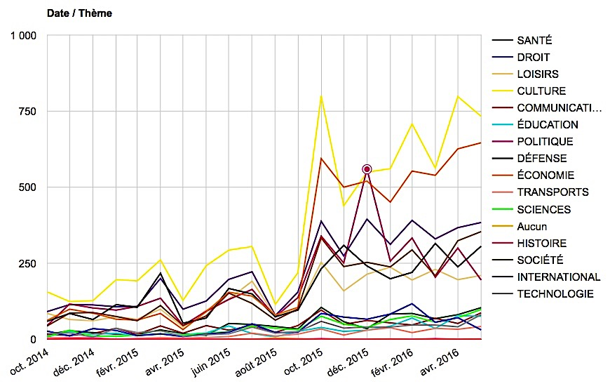
Thematic events:
contre-djihad
post-attentat
stopdjihadisme
…
November 2015 Paris attacks
POLITICS

Slide 116
Néologismes-témoins ?

Slide 117
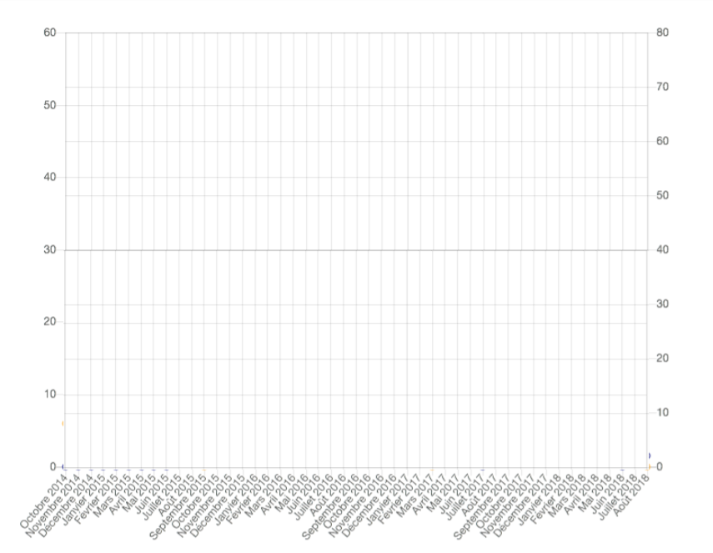
Conflits sociaux – France
anti-charlie
nuit-deboutiste
NDDL
Sivens
zadistes
dégagisme

Slide 118
Outil d’aide
à la recherche sociale et historique.

Slide 119
Linguistes
Locuteurs
Traducteurs
Sociologues
Historiens
Journalistes
anti-charlie
dégagisme
zadiste

Slide 120




Slide 121
350 000 entrées
15 000 visites par heure
Réactivité optimale
Patrouilleurs
 veille néologique

Slide 122
octobre
2017

Slide 123
anti-charlie
dégagisme
zadiste
définitions
+
statistiques

Slide 124
anti-charlie
dégagisme
zadiste

Slide 125
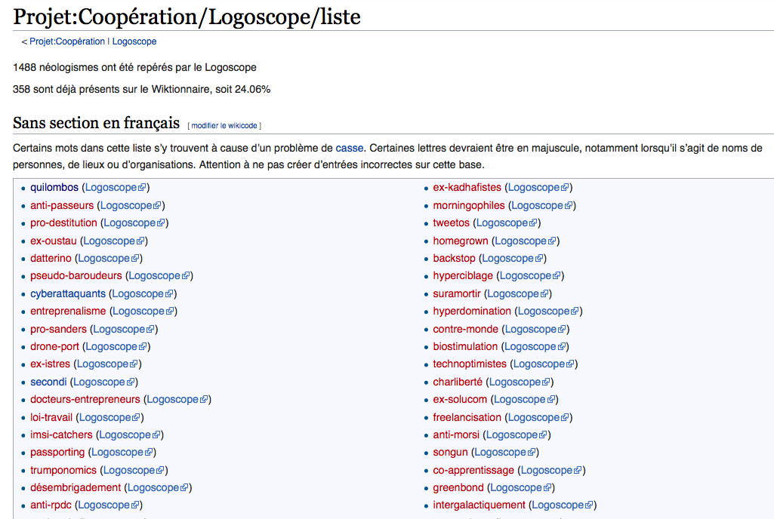
https://fr.wiktionary.org/wiki/Projet:Coopération/Logoscope/liste

Slide 126
anti-charlie
dégagisme
zadiste
+
exemples

Slide 127
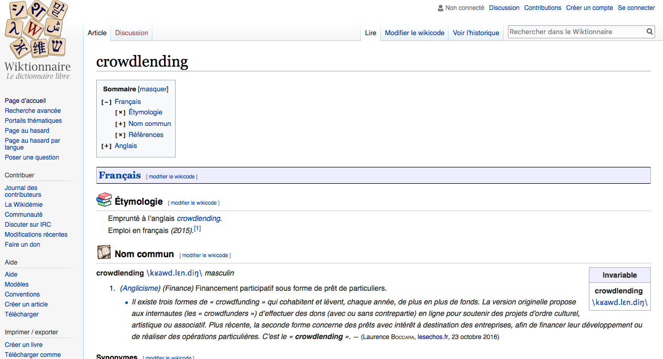
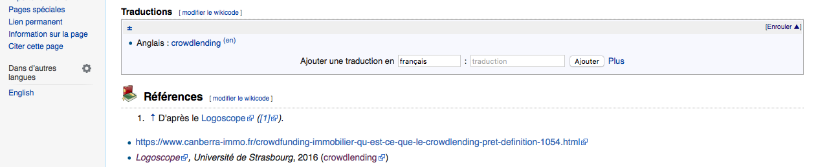
127
The Logoscope: What is it?

Slide 128
anti-charlie
dégagisme
zadiste
+
exemples datés

Slide 129
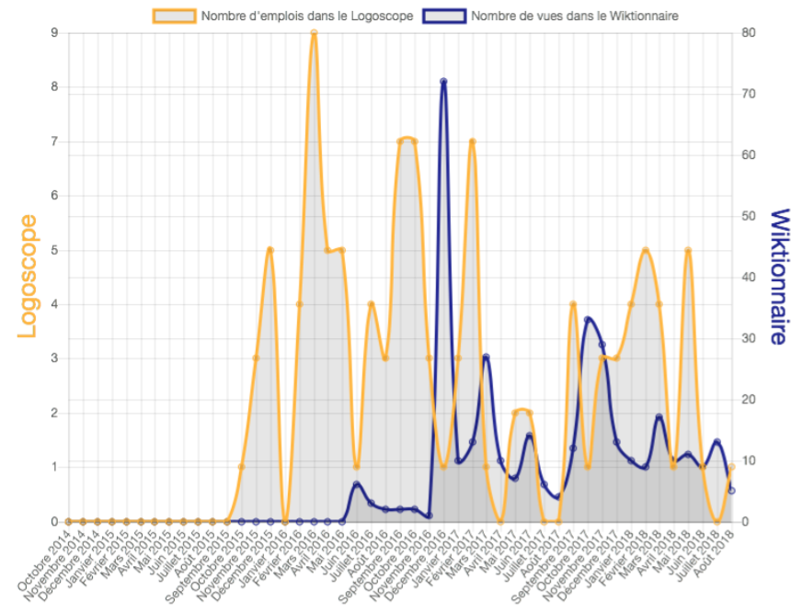
crowdlending
octobre 2015

Slide 130
130
The Logoscope: What is it?

Slide 131
III. Devenir du projet

Slide 132
Objectifs :
Convivialité + clarté de représentation
Outil de référence lexicographique
Automatisation complète = pérénité

Slide 134
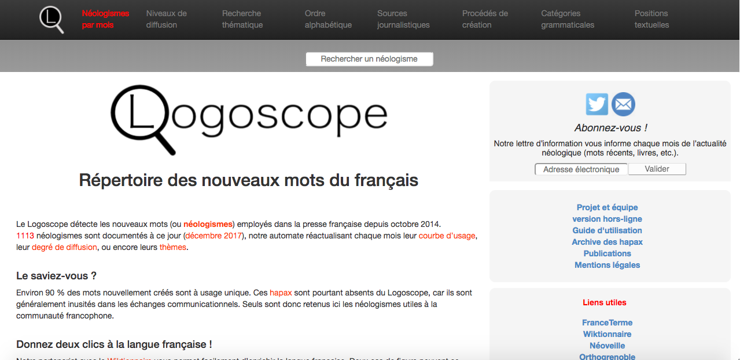

Slide 135
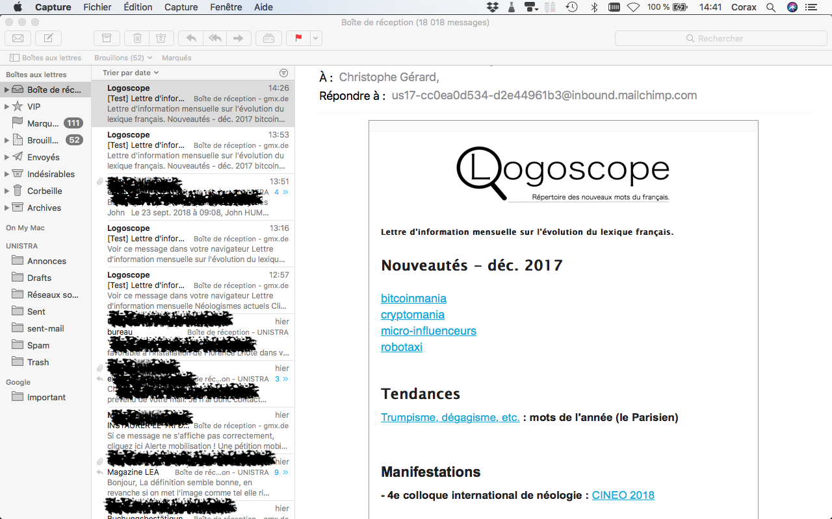



Slide 137

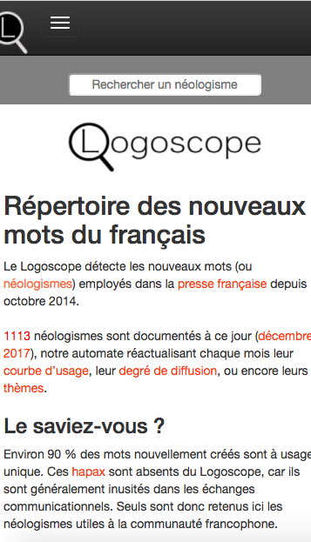

Slide 138
Corpus
200 sources journalistiques

Slide 139
anti-charlie
dégagisme
zadiste
+
statistiques
plus réalistes

Slide 140
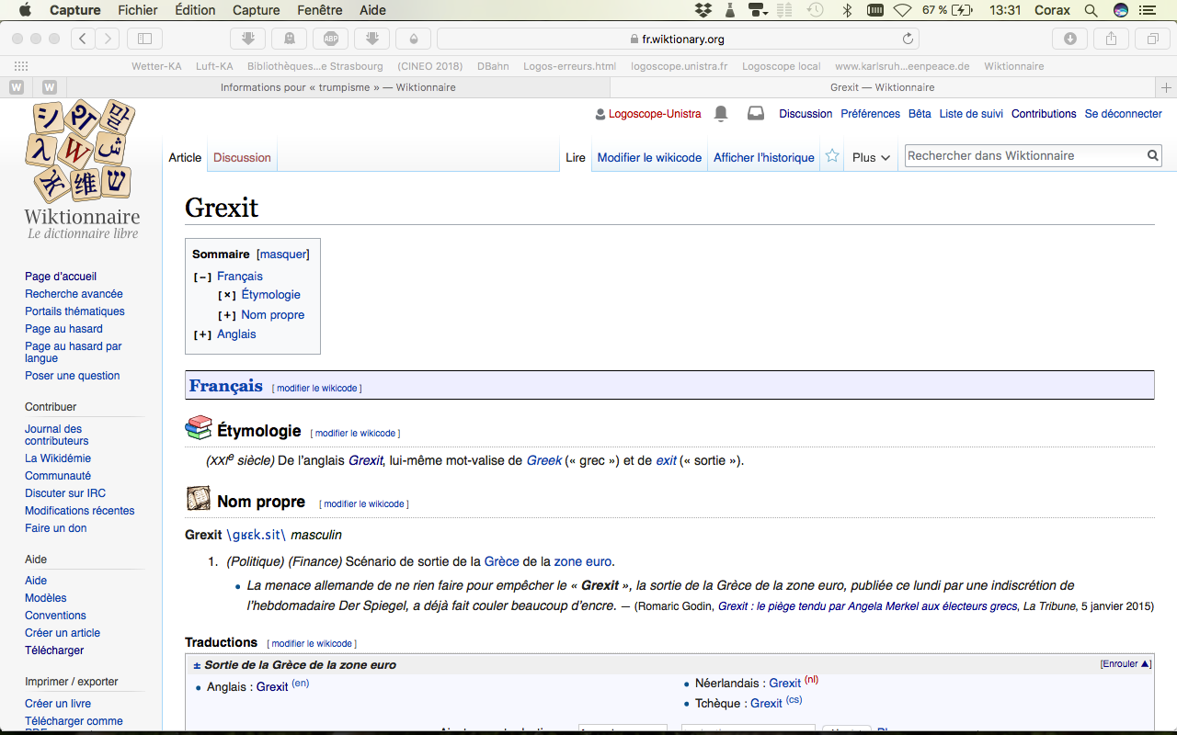
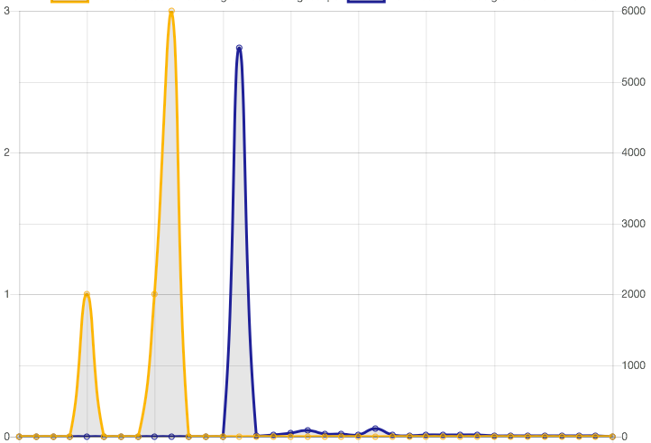

Slide 141
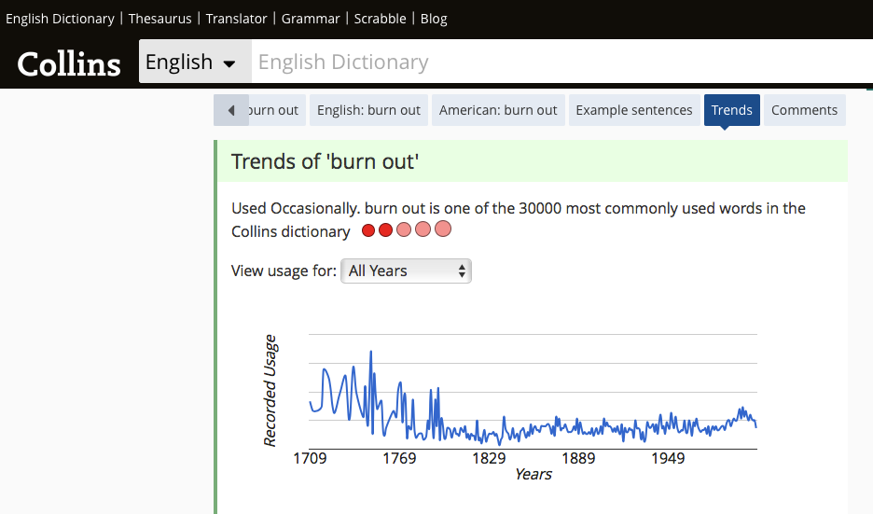

Slide 142
Contact
Christophe Gérard
Maître de conférence
Equipe
Linguistique, langues, parole
Université de Strasbourg
christophegerard@unistra.fr

